Slide 1
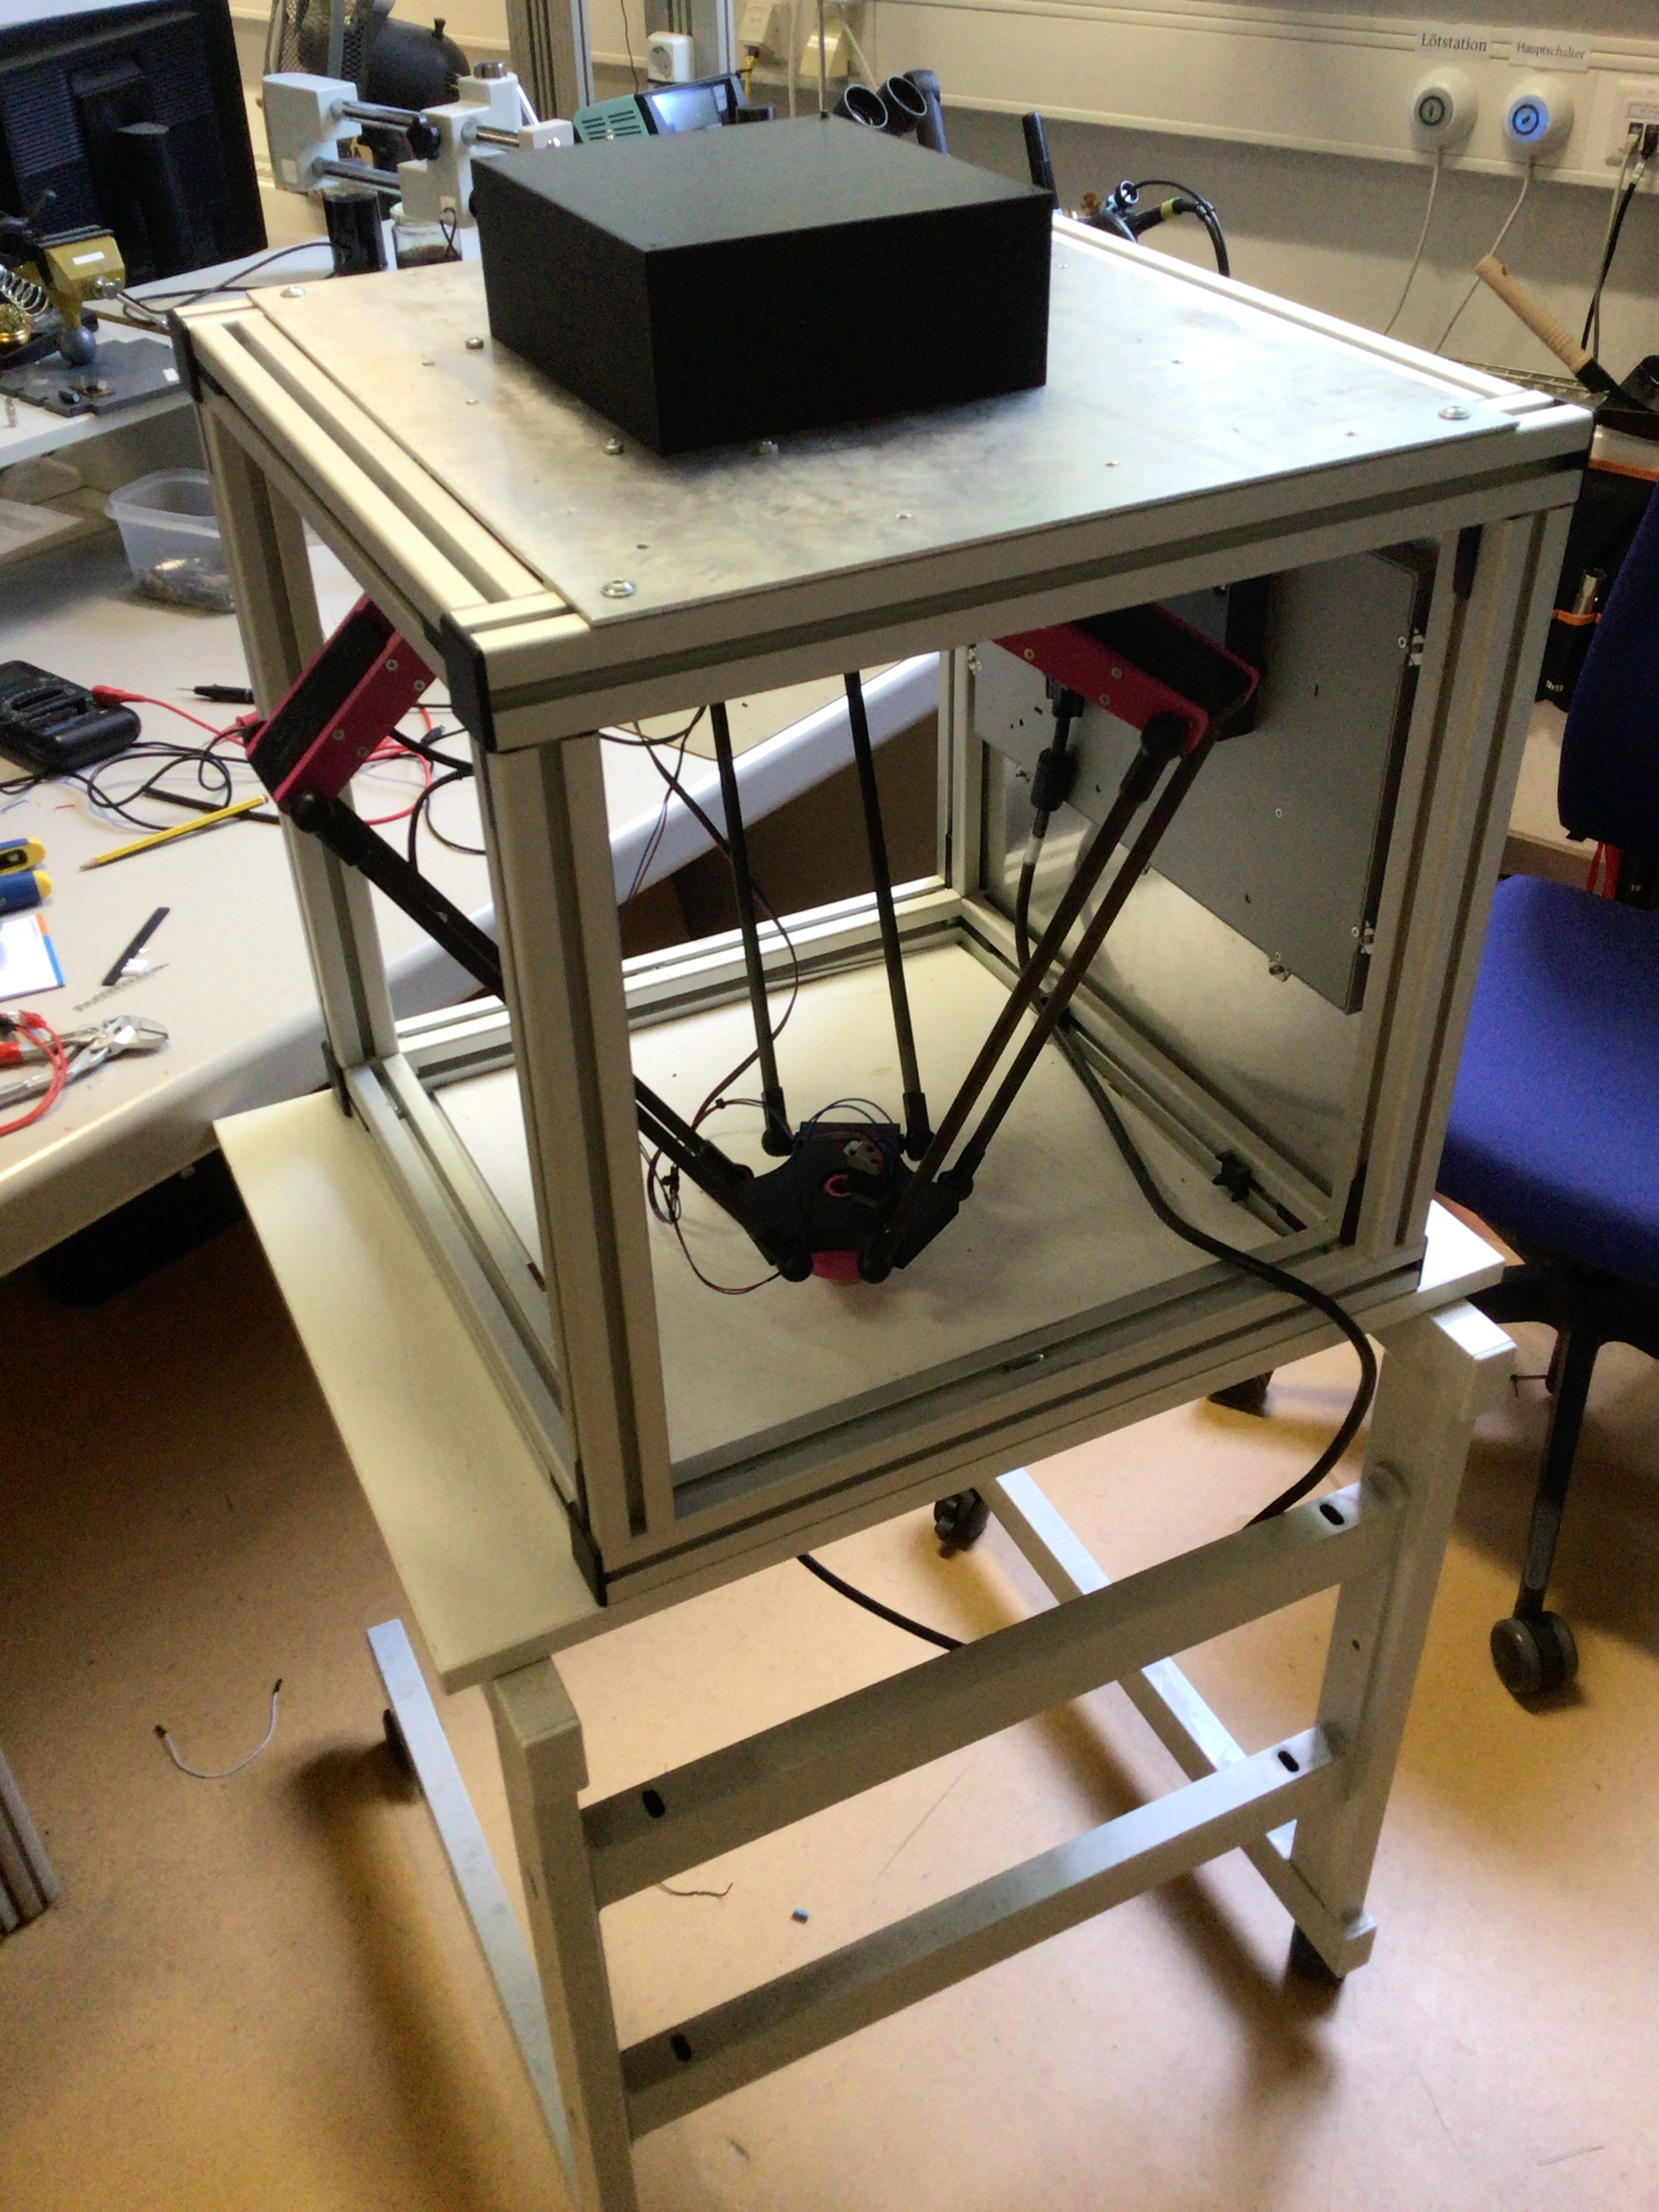
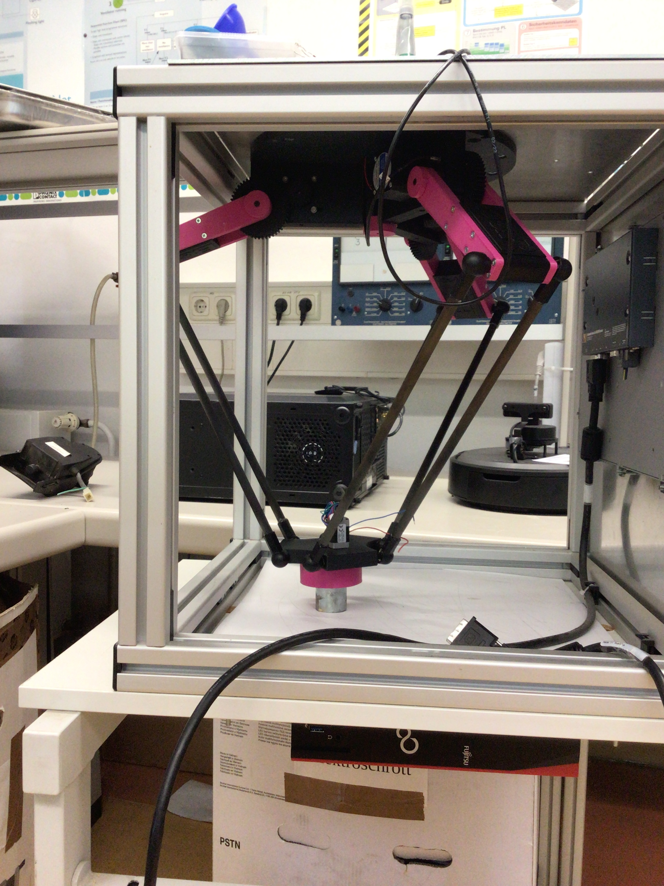
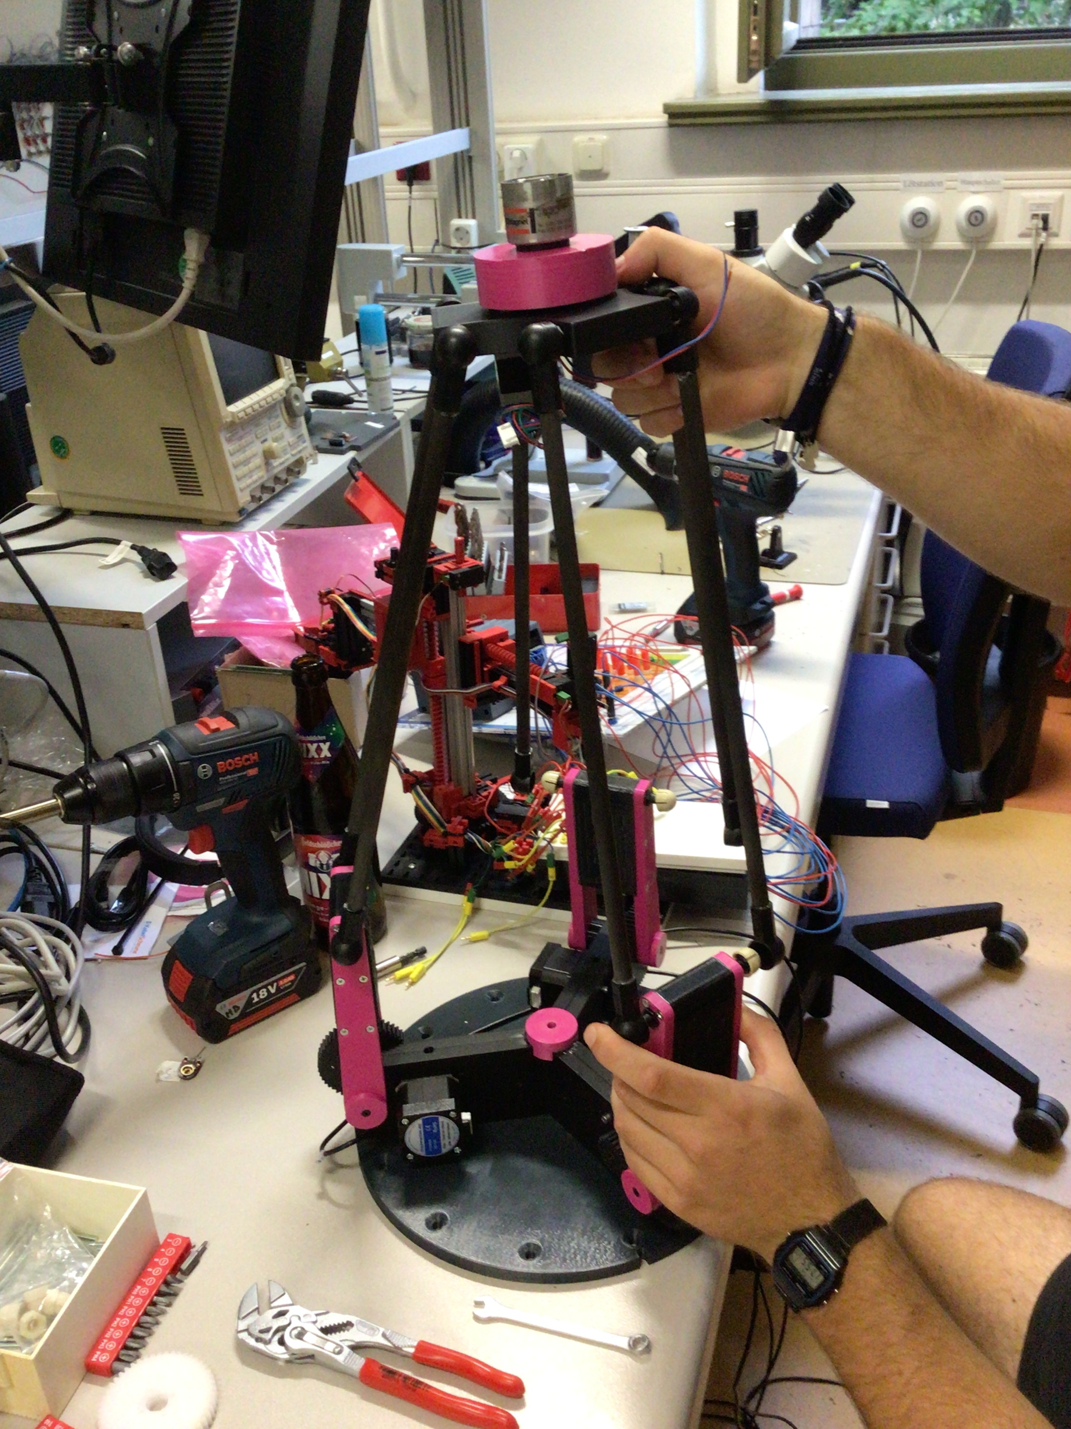
Deltaroboter auf Arduino-Basis

Slide 2

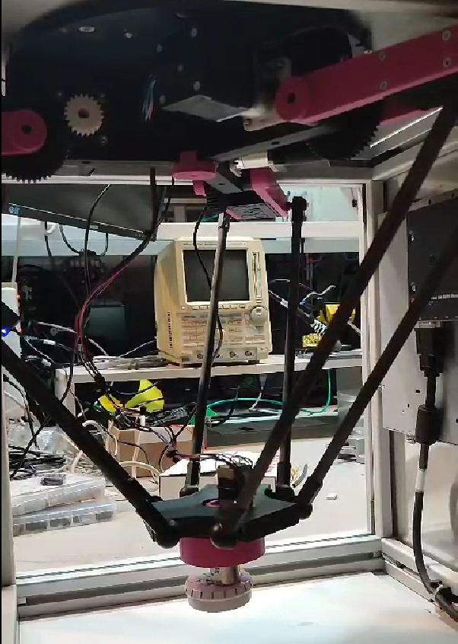
Vortragsinhalt
Arbeitsgrundlage
Aufbau
Prozess
Elektronik
Verdrahtung
Programmierung
Aufgetretene Probleme
Funktionsvorführung

Slide 3
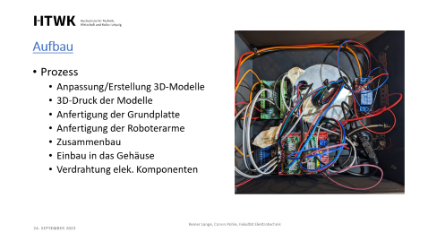
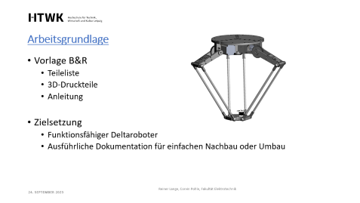
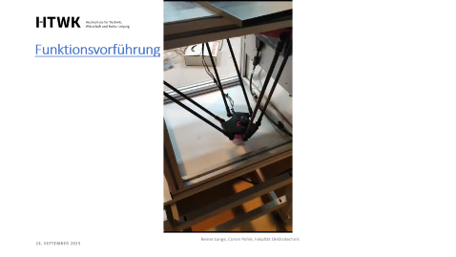
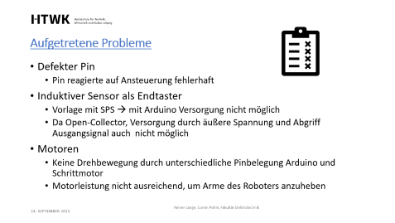
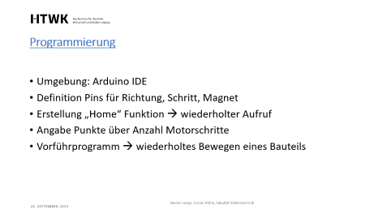
Übersicht

Slide 4
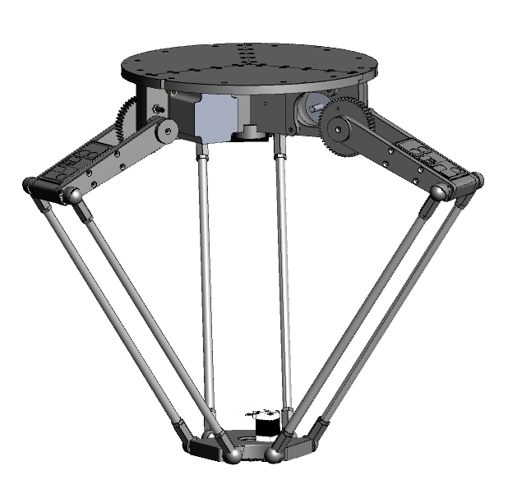
Arbeitsgrundlage
Vorlage B&R
Teileliste
3D-Druckteile
Anleitung
Zielsetzung
Funktionsfähiger Deltaroboter
Ausführliche Dokumentation für einfachen Nachbau oder Umbau

Slide 5
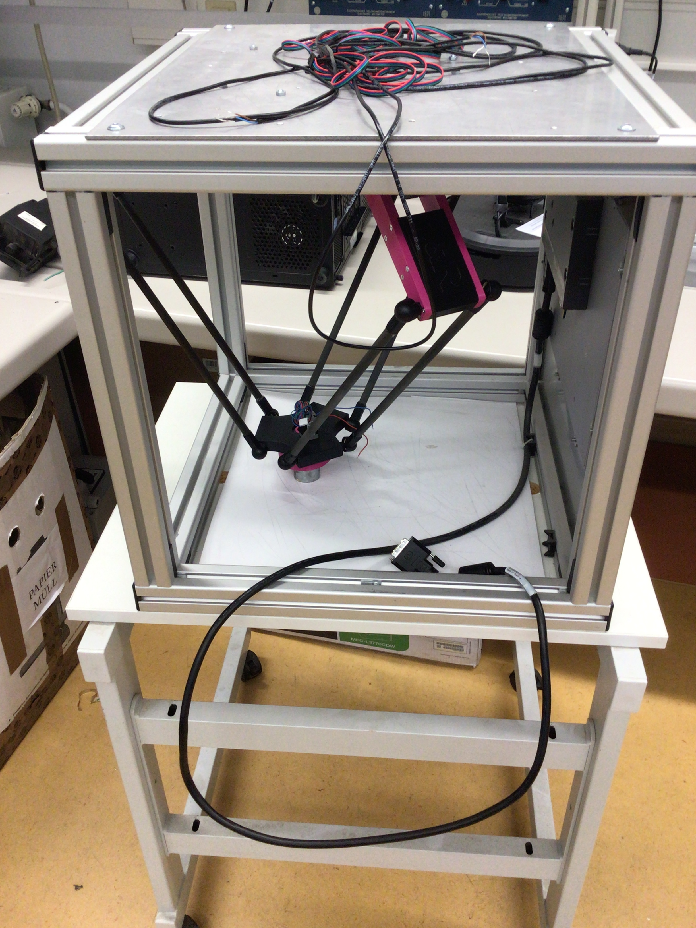
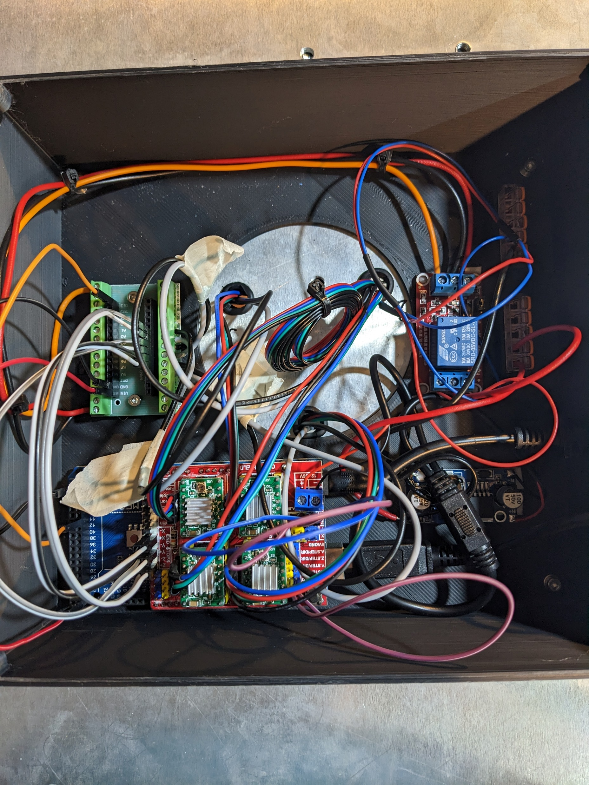
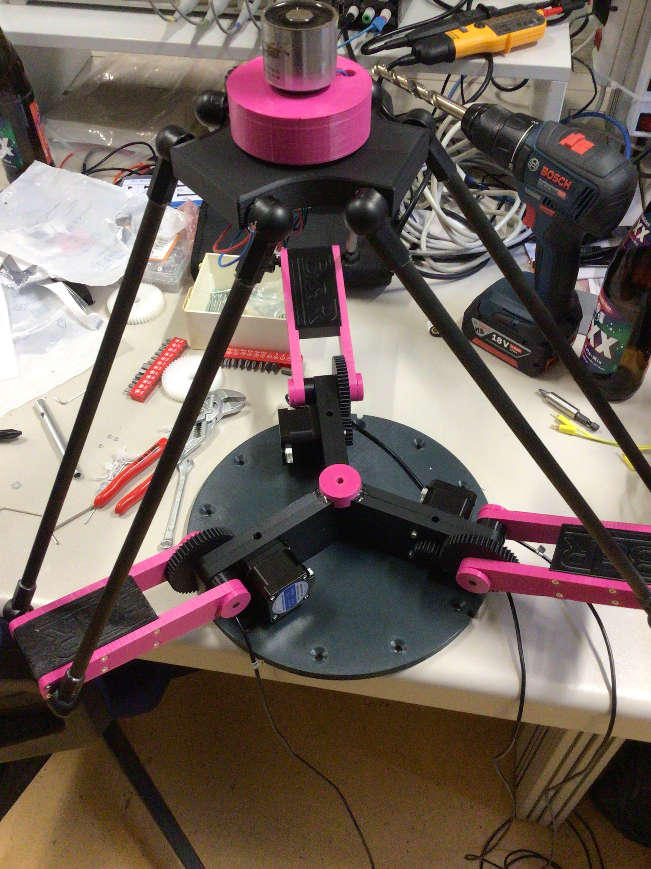
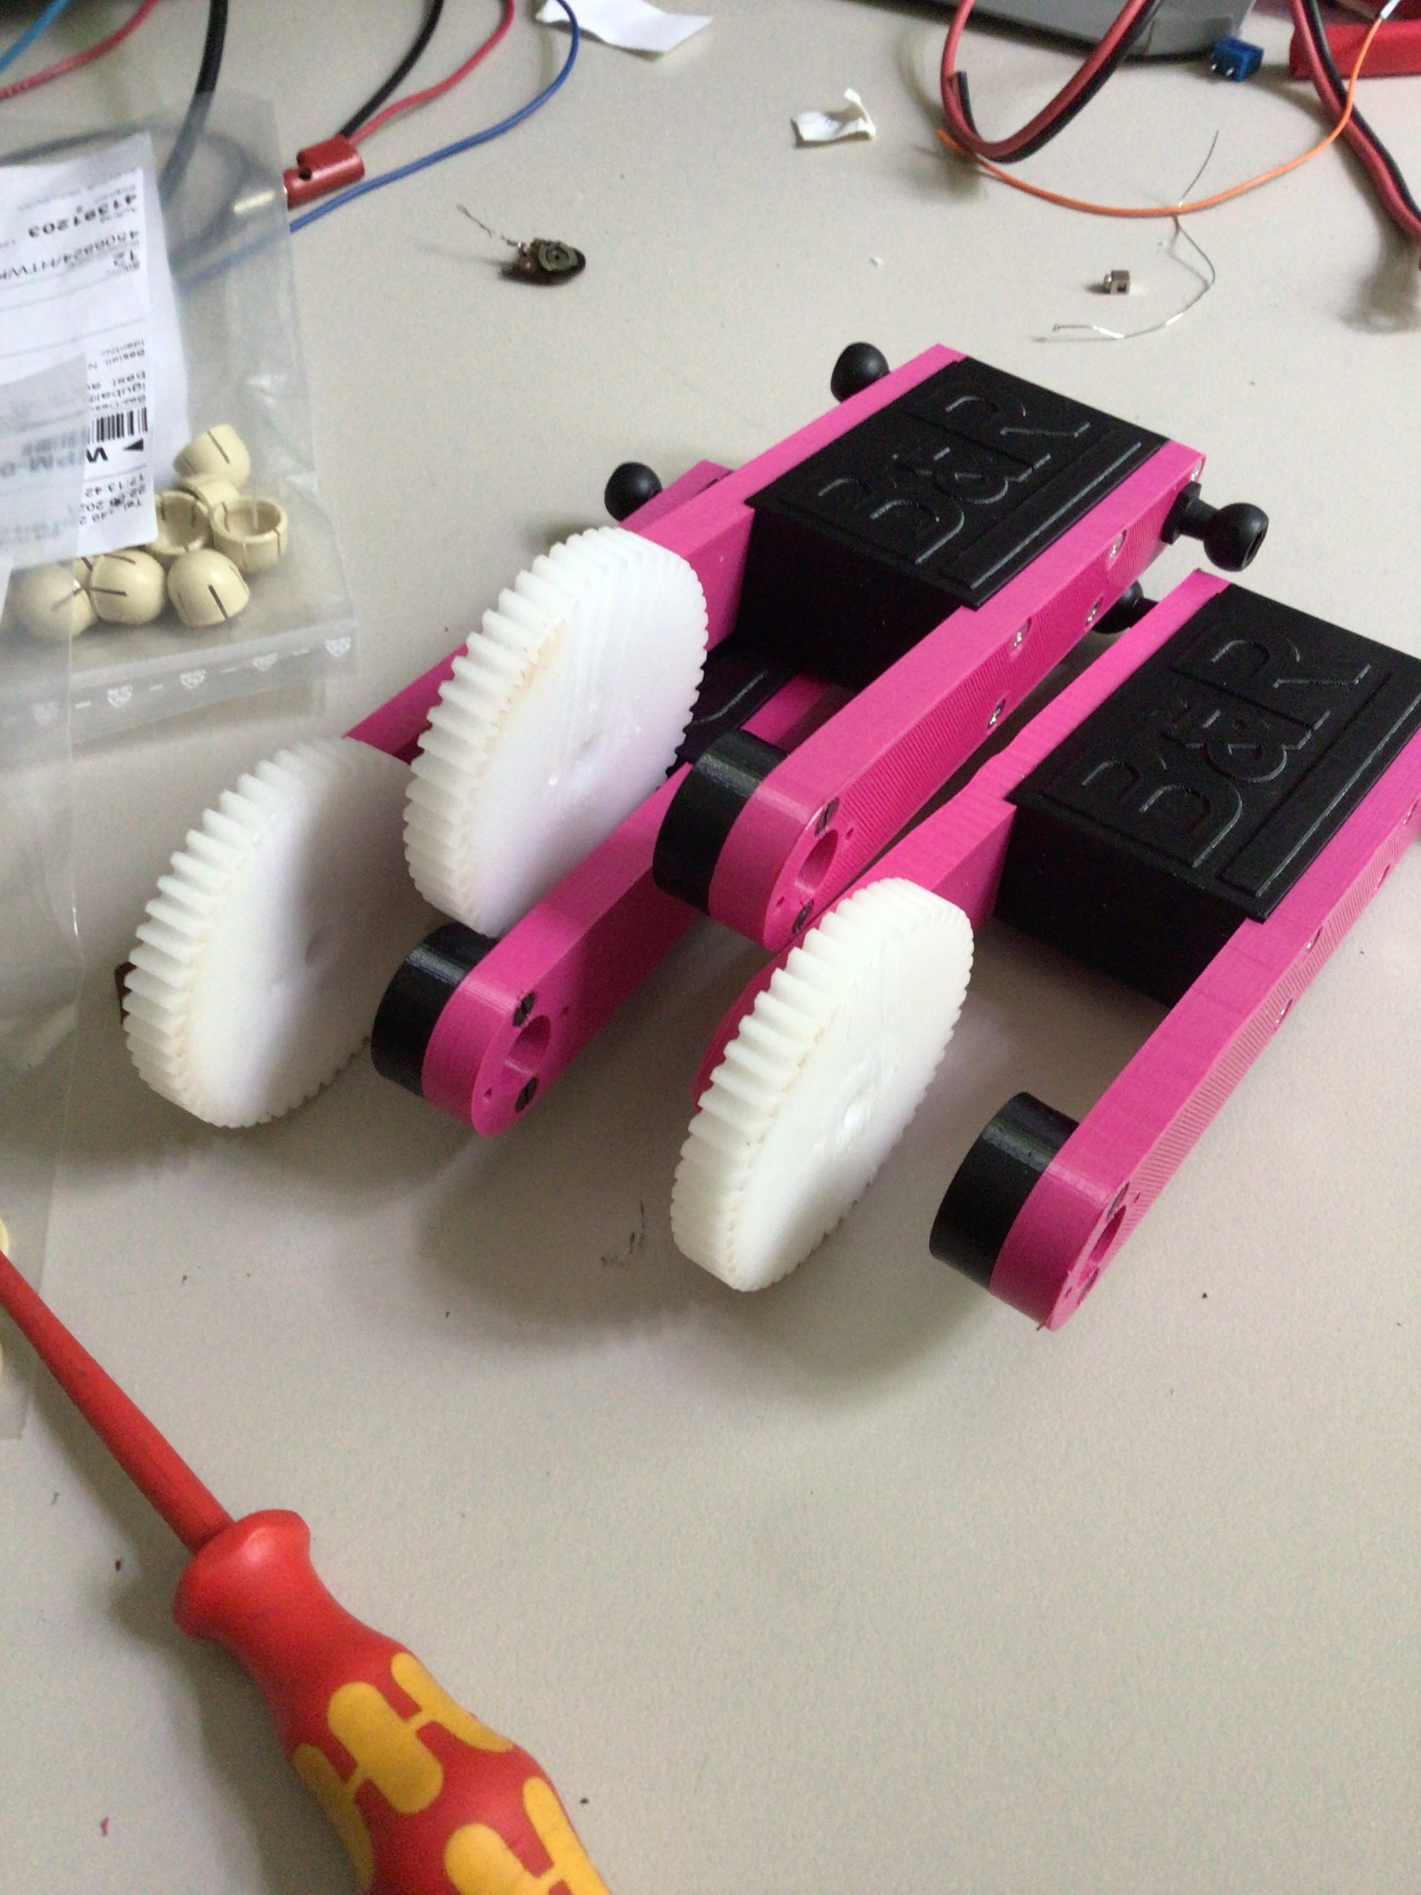
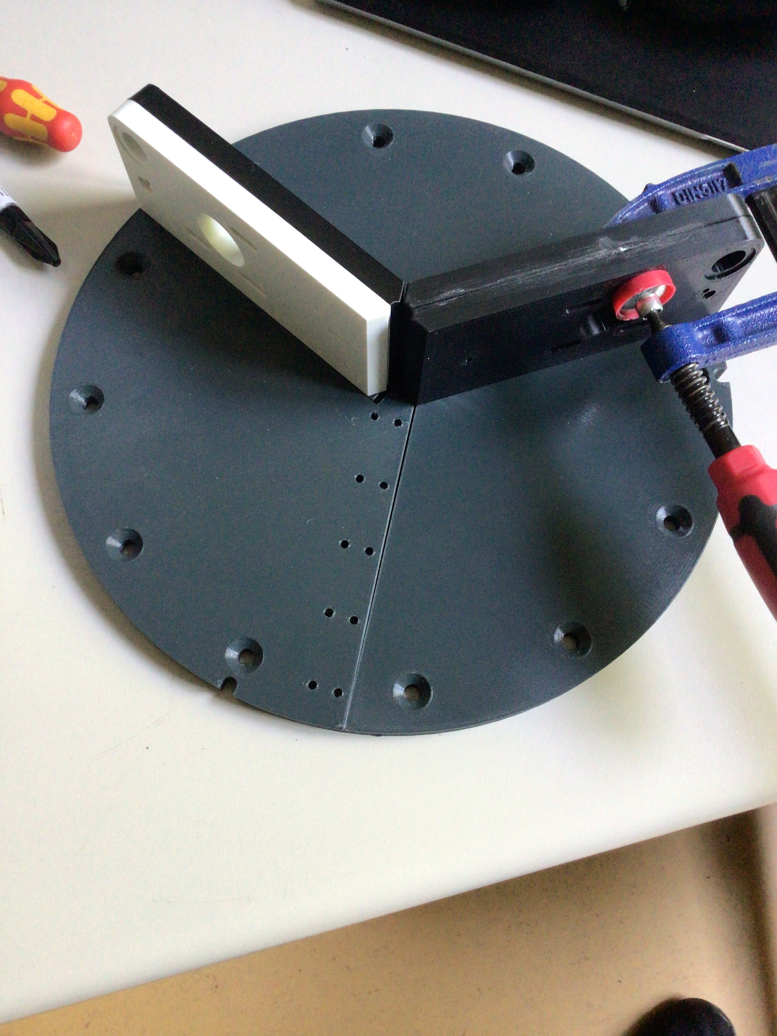
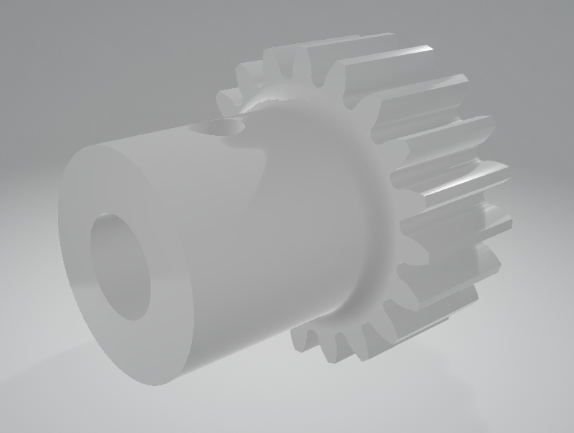
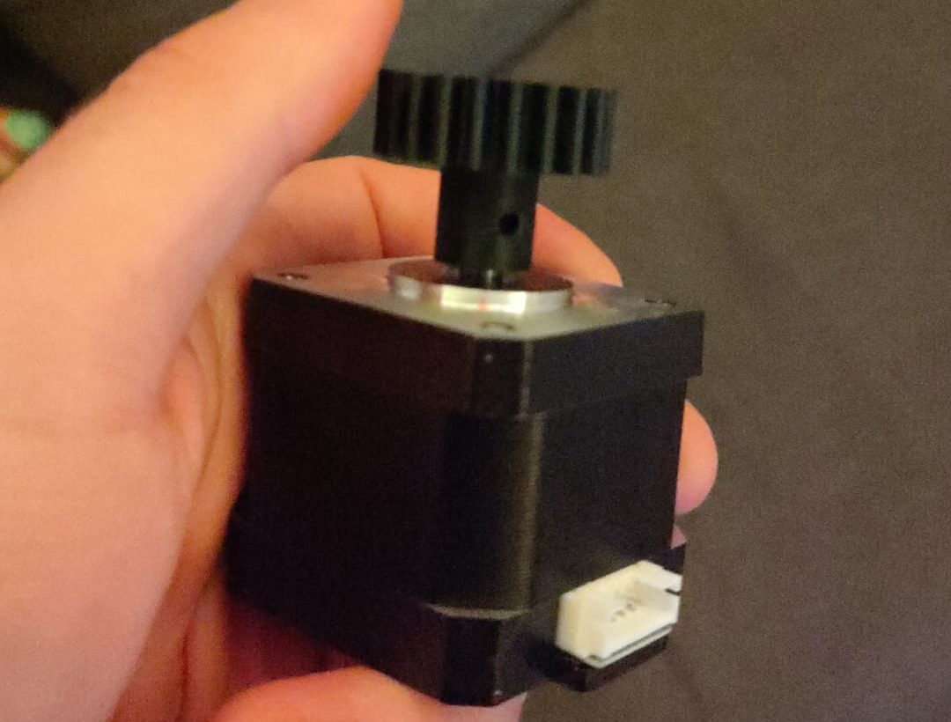
Aufbau
Prozess
Anpassung/Erstellung 3D-Modelle
3D-Druck der Modelle
Anfertigung der Grundplatte
Anfertigung der Roboterarme
Zusammenbau
Einbau in das Gehäuse
Verdrahtung elek. Komponenten

Slide 6

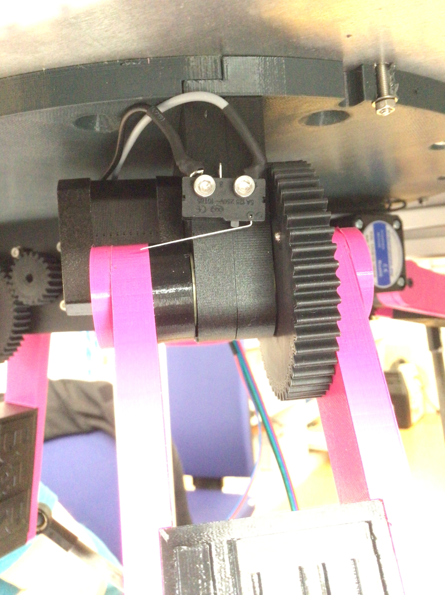
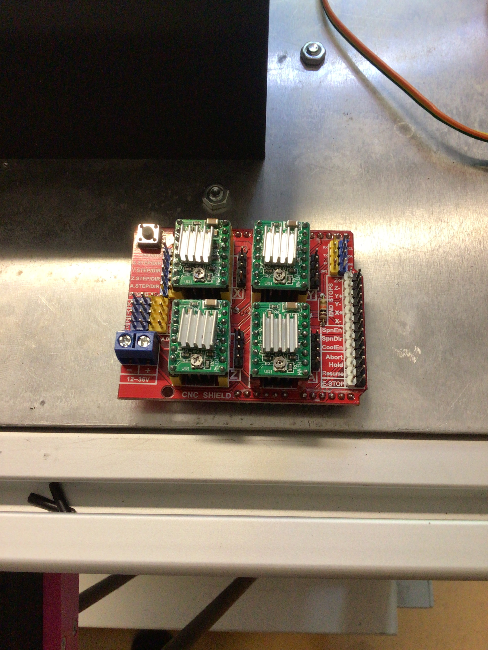
Aufbau
Elektronik
Arduino Mega mit CNC Shield
Schrittmotoren
Elektromagnet
Endtaster
Step-Down-Modul
24V-Netzteil
Optokoppler

Slide 7
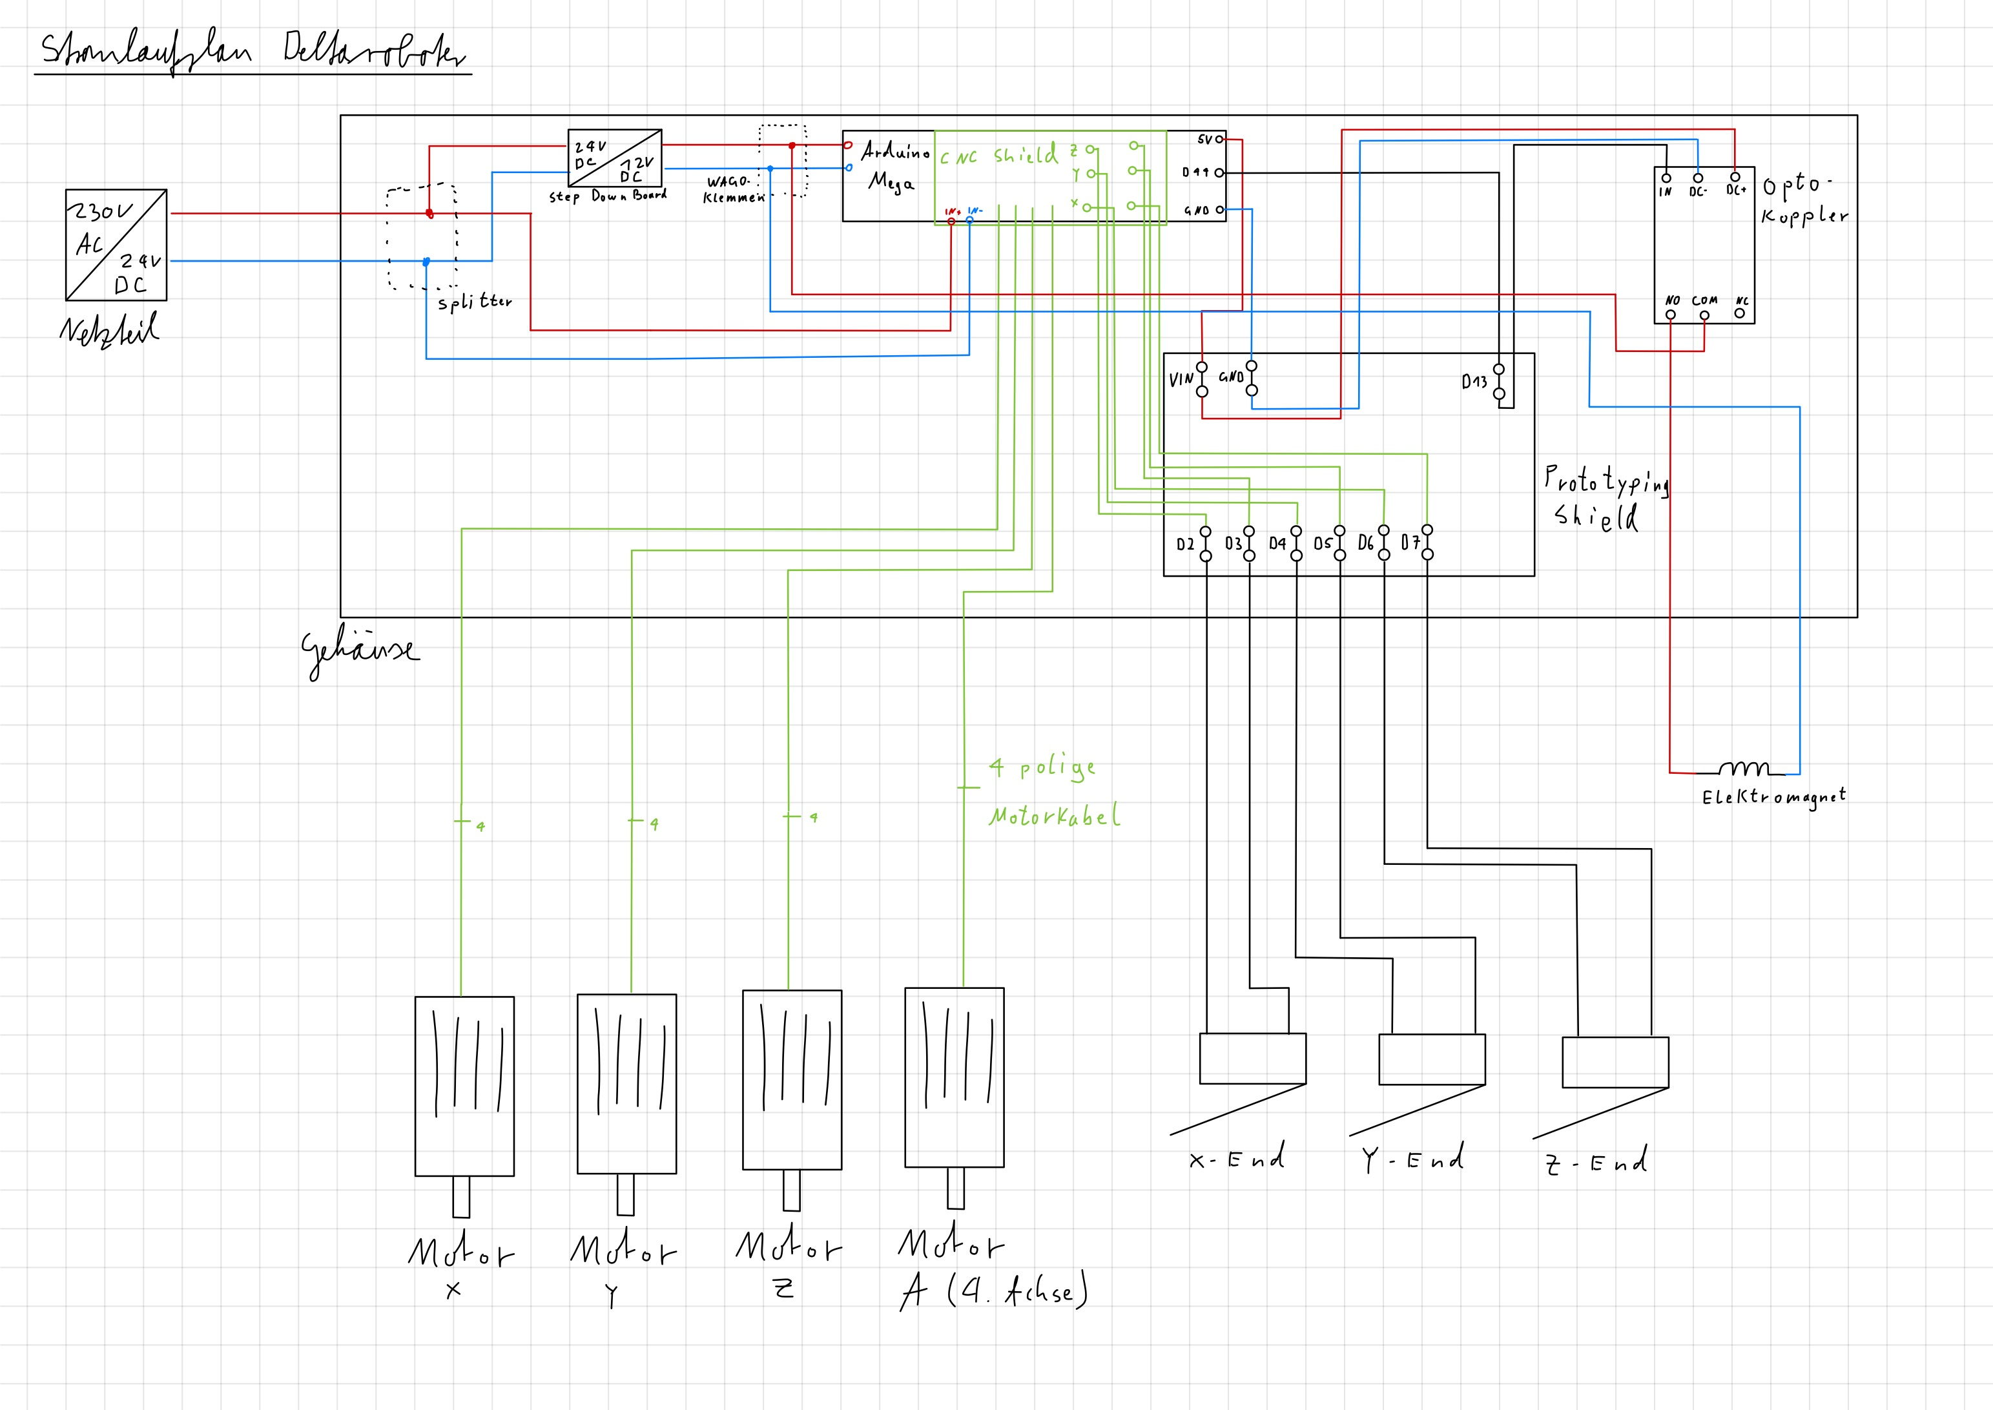
Aufbau
Verdrahtung

Slide 8
Programmierung
Umgebung: Arduino IDE
Definition Pins für Richtung, Schritt, Magnet
Erstellung „Home“ Funktion → wiederholter Aufruf
Angabe Punkte über Anzahl Motorschritte
Vorführprogramm → wiederholtes Bewegen eines Bauteils

Slide 9

Aufgetretene Probleme
Defekter Pin
Pin reagierte auf Ansteuerung fehlerhaft
Induktiver Sensor als Endtaster
Vorlage mit SPS → mit Arduino Versorgung nicht möglich
Da Open-Collector, Versorgung durch äußere Spannung und Abgriff Ausgangsignal auch nicht möglich
Motoren
Keine Drehbewegung durch unterschiedliche Pinbelegung Arduino und Schrittmotor
Motorleistung nicht ausreichend, um Arme des Roboters anzuheben

Slide 10
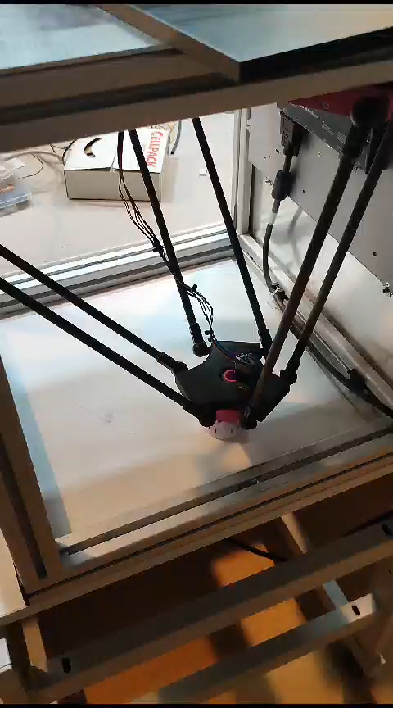
Funktionsvorführung

